Slide 1


Slide 2
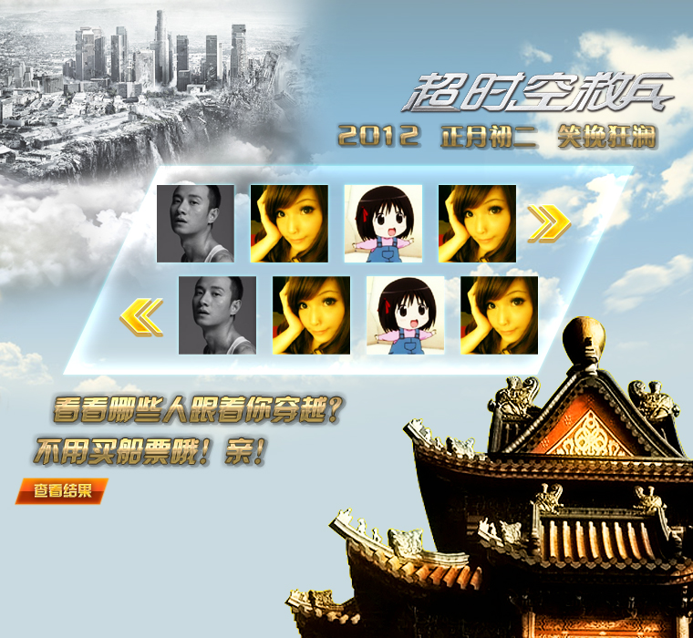
只供用户浏览
随机选取3个用户

Slide 3
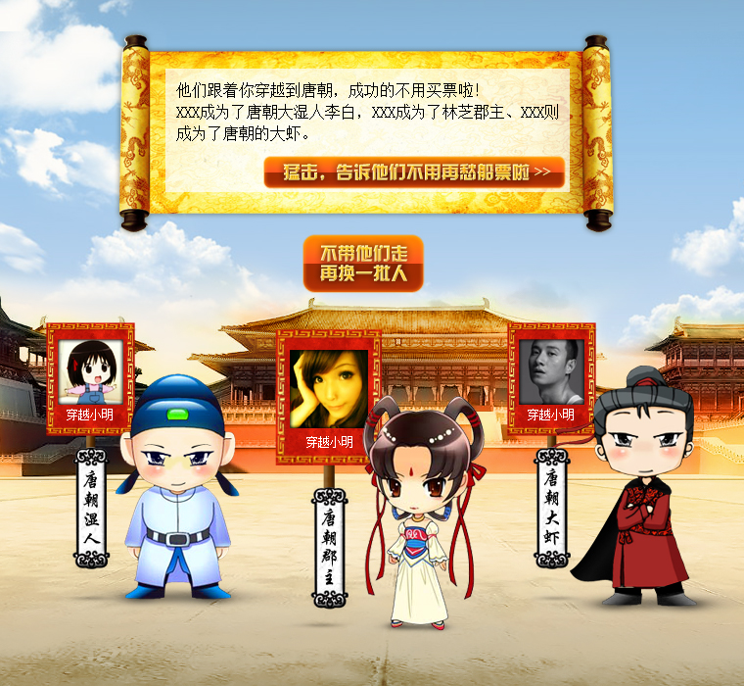
用户可以手动编辑，有字数限制和倒计
还可输入100字
正在和客户确认过程

Slide 4


Slide 5
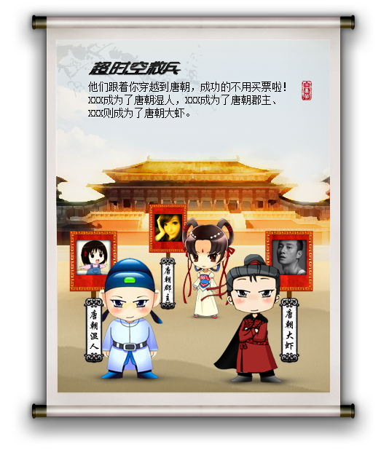
转发微博的图片不要显示button

Slide 6
辛 苦！

